Slide 1
Reunión de Presentación
Plataforma Digital para Trámites de Generación Distribuida
Mayo 20, 2024
Presentación formal de entrega al equipo del BID, SNE, AIG

Slide 2
OBJETIVOS DEL PROYECTO PN-T1293-P002
Consultoría para el apoyo a la conceptualización, arquitectura, ingeniería de
procesos y diseño de la plataforma para la digitalización de trámites para instalaciones de generación distribuida en Panamá

Slide 3
Entregables - 24 semanas
Fecha de inicio: 20 de noviembre 2023
Fecha de Finalización: 24 de mayo de 2024
Semana 1 - 2
Semana 3-8
Semana 9-14
Semana 15 -26
Semana 27 -28
Plan de Trabajo
Informe Inicial de Infraestructura. Diseño y Arquitectura de la Plataforma Digital
(6 semanas).*
Diseño de la Plataforma
(6 semanas)
Entrega de la Plataforma en funcionamiento
(8 semanas).
Informe Final
(2 semanas)

Slide 4
Agenda
Introducción
Proceso de Desarrollo
Flujo de
Próximos Pasos

Slide 5
Introducción-
El Por qué- ¿De dónde surge la necesidad de esta plataforma?
S

Slide 6
Proceso de Diseño y Desarrollo

Slide 7
ETAPA 1
REUNIÓN DE INICIO DE PROYECTO
PRESENTACIÓN DE LA METODOLOGÍA DE TRABAJO
Presentación de alto nivel para coordinar el plan de trabajo, cronograma de actividades, ideación y visión.
Acordar herramientas de colaboración y ceremonias de Scrum a aplicar de acuerdo a la disponibilidad del equipo cliente.
OBTENCIÓN DE INSUMOS
(OPCIONAL)
Documentación existente, formatos establecidos y accesos, documentación de integraciones requeridas.

Slide 8
EL SPRINT.
Un Sprint es una iteración o ciclo de trabajo con un límite de tiempo dentro del marco Agile -
2 semanas.
Sprint ayuda a los equipos a mantenerse enfocados, identificar problemas tempranamente y crear una cultura de mejora continua.

Slide 9
CEREMONIAS DE SCRUM SUGERIDAS
BACKLOG CREATION & GROOMING
SPRINT PLANNING
El PM (líder) empezará a crear las funcionalidades/tareas/user stories relacionadas a la plataforma, las cuales colocará en el Backlog y las etiqueta en orden de prioridad en lo posible.
Kanban Board: Trello
Una vez agregados estos user stories en el backlog, se procederá al planning del sprint, el cual consiste en revisar las prioridades y pesos de cada tarea para definir cuáles serán completadas en el primer sprint.
DAILYS
DEMO / DELIVERY
Reuniones cortas para alineamiento del equipo ágil
Al final del sprint se presenta la entrega acordada

Slide 10
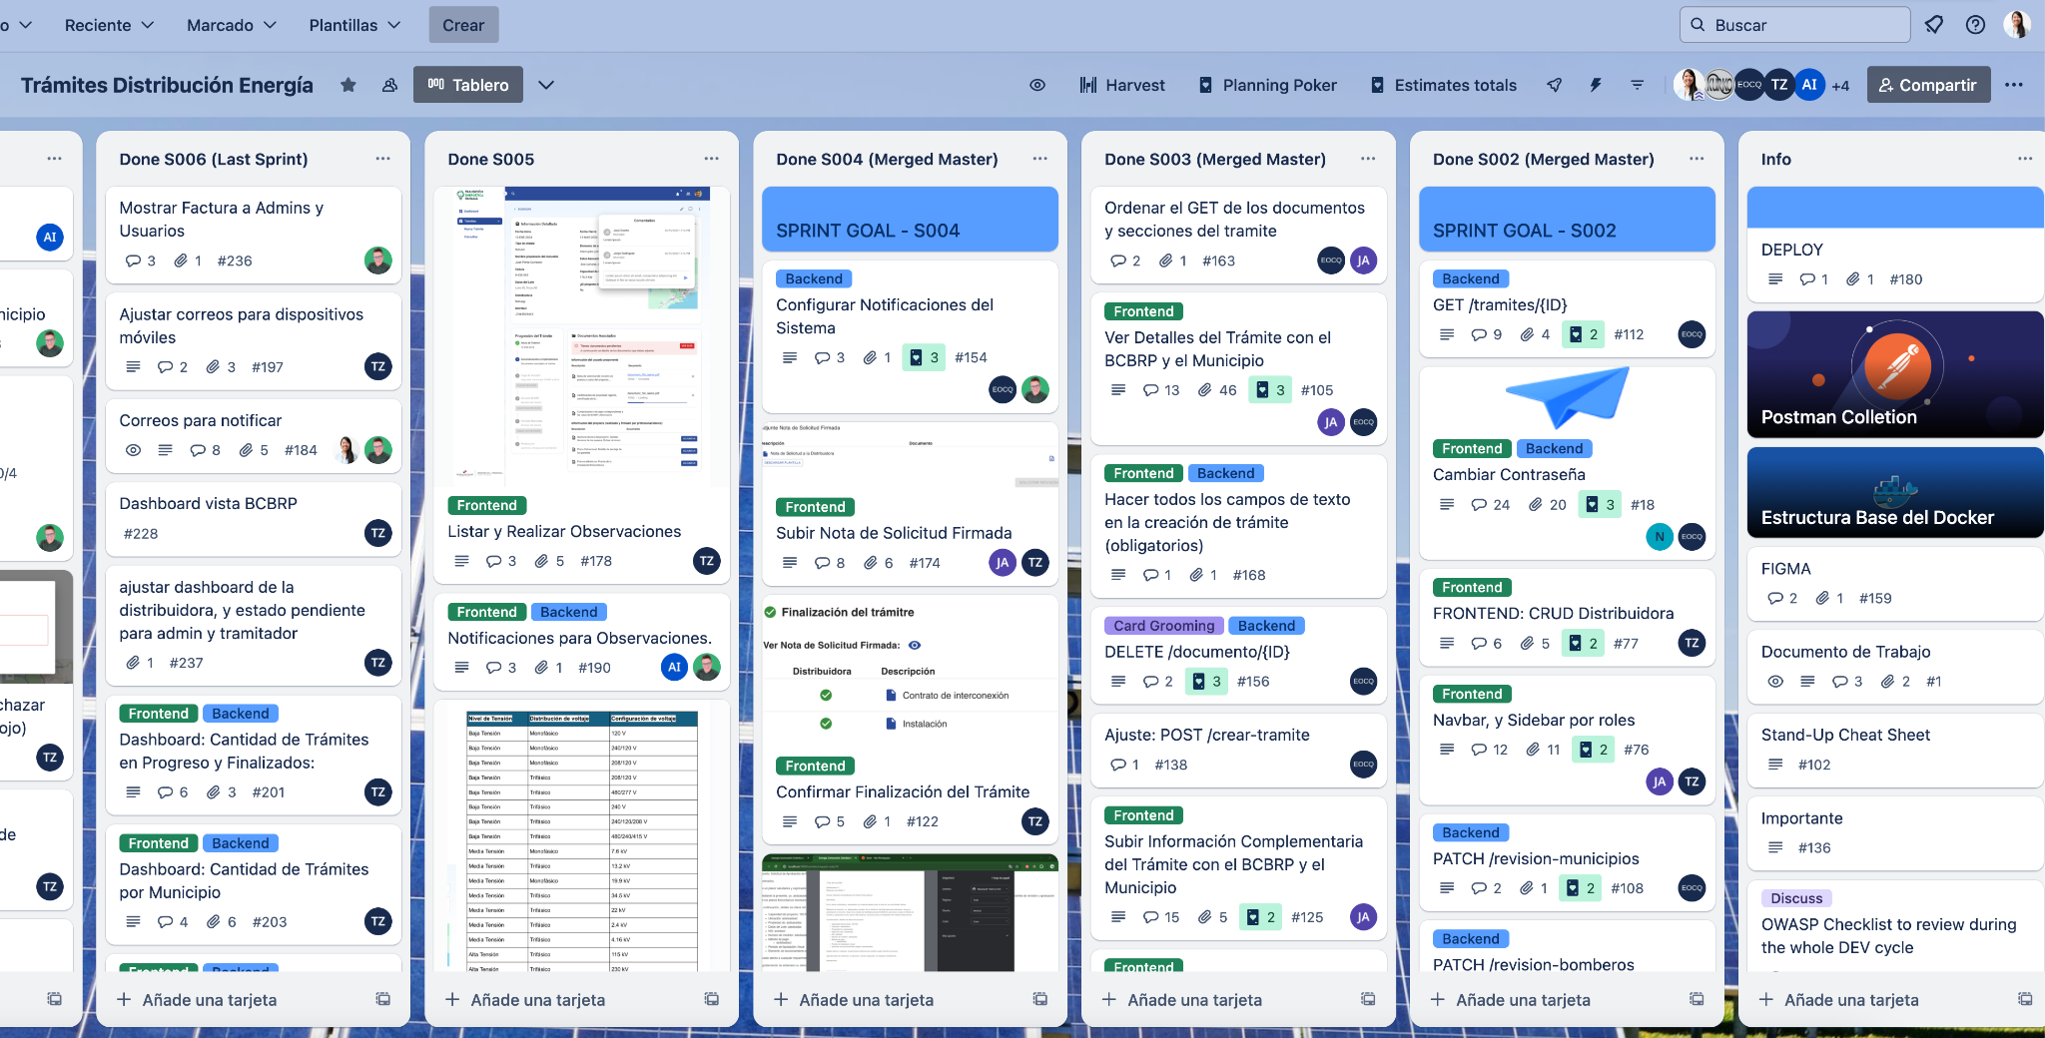

Slide 11
Usuarios Identificados

Slide 12
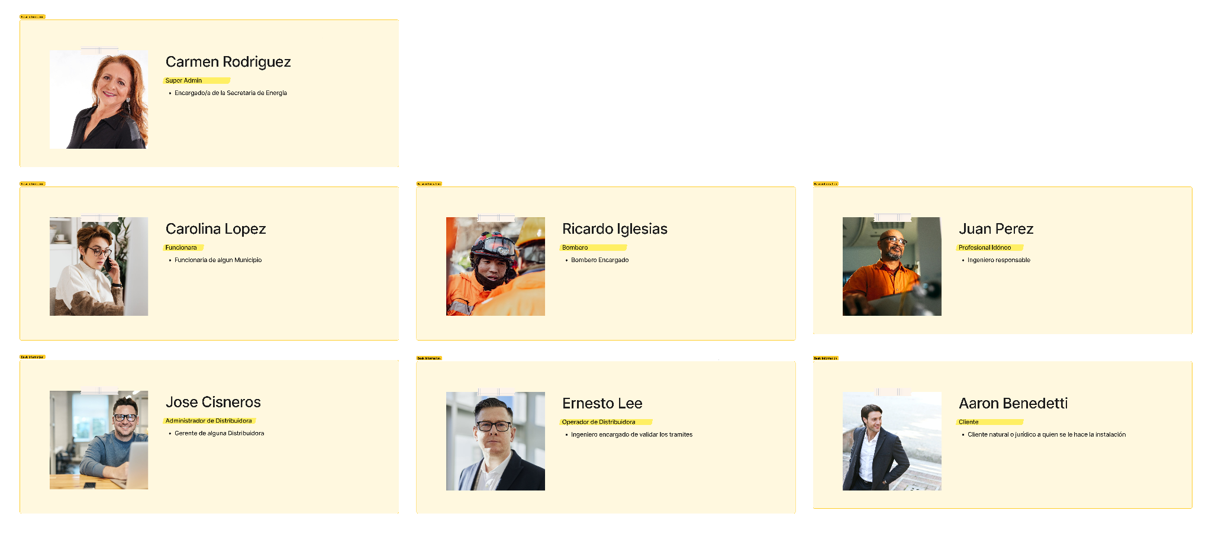

Slide 13
Usuarios GD
Usuarios Administradores: SNE
Usuario tramitador: Profesional idóneo
Usuario BCBRP
Administrador (creador de usuarios/tarifas)
Usuario
Usuario Municipio
Administrador (creador de usuarios/tarifas)
Usuario
Distribuidora (ENSA y Naturgy)
Administrador (creador de usuarios)
Usuario
Usuario consulta de trámite

Slide 14
Actores entrevistados

Slide 15
Entrevistas realizadas
Se realizaron entrevistas a actores involucrados en tres etapas importantes
Previo al diseño
Durante el diseño para mostrar el prototipo
Posterior al desarrollo
Los actores entrevistados:
MUPA
Cámara Solar
Distribuidoras ENSA y Naturgy

Slide 16
Flujos

Slide 17
Enlaces de Flujos
https://drive.google.com/drive/folders/1zXJqVJRkJuA9GaTm-QzoX0PYt1ONr7cm

Slide 18
Comentarios y Preguntas

Slide 19
Próximos Pasos

Slide 20
Cronograma
Etapa 6
*Plus
(27 MAY - 5 JUL)
Incorporación de 3 sprints de soporte para cualquier incidencia o consulta
No aplican cambios o requerimientos nuevos
Servicio soporte post lanzamiento (6 semanas)

Slide 21
Gracias

